Slide 1

Big Data y uso de Datos con R
Una mirada al análisis de datos desde la Series de Tiempo
Armando Jerónimo Cano
Septiembre de 2020

Slide 2
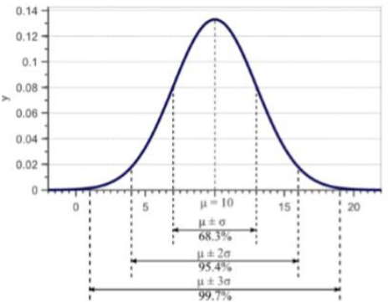
Índice de la presentación
Obtención de datos masivos
Yahoo Financial
Datos abiertos
Análisis y limpieza de los datos
Valores faltantes
Llenado de datos faltantes
El papel de la estadística descriptiva
Graficas de cajas
Valores de tendencia central y de dispersión
Análisis de Series de Tiempos
Un ejemplo del de análisis
Modelización

Slide 3
Proceso del análisis de datos
Datos
Internos
Externos
Análisis exploratorio
Limpieza de datos
Datos duplicados
Análisis de los datos
Estadísticos
Gráficos
Datos Faltantes
Modelización
Correlación
Evaluación del Modelo
Presentación
Mercado de datos
70 %
30 %

Slide 4

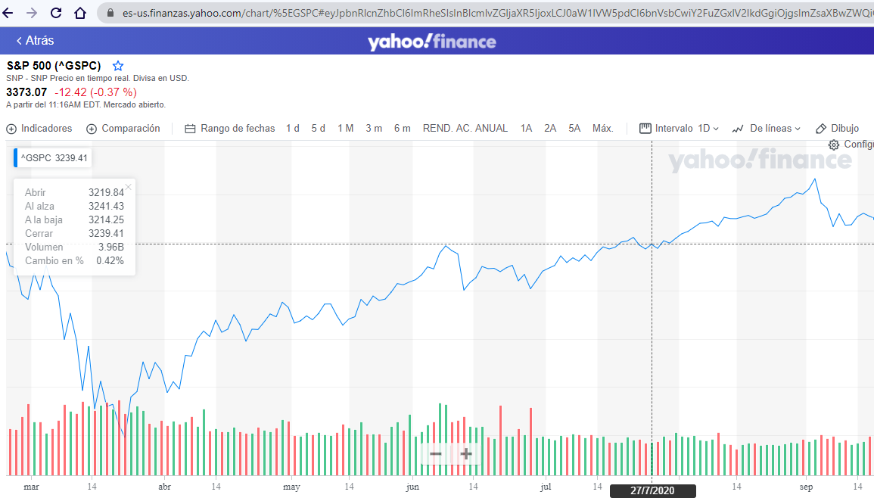
Fuentes de datos originarios
Datos abiertos
datos.gob.mx
inegi.org.mx
https://finance.yahoo.com/lookup
Datos propios
Mercado de datos
Organización de los datos
DW
Lago de datos
BD
Web
Hojas de calculo
Etc.

Slide 5
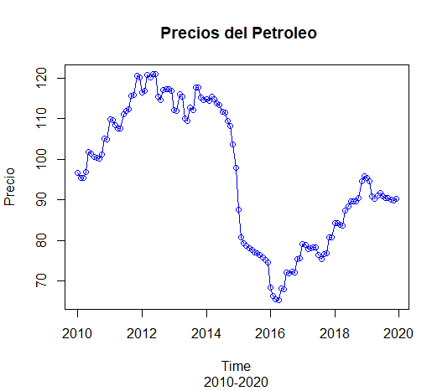

Modelización
Cómo se comporta nuestro problema
Cuales son las variables con las que cuenta
Qué dice la teoría sobre su comportamiento
Crear una representación del problema (modelización)
$$\hat{Y}= \hat{β}Xi+e$$

Slide 6
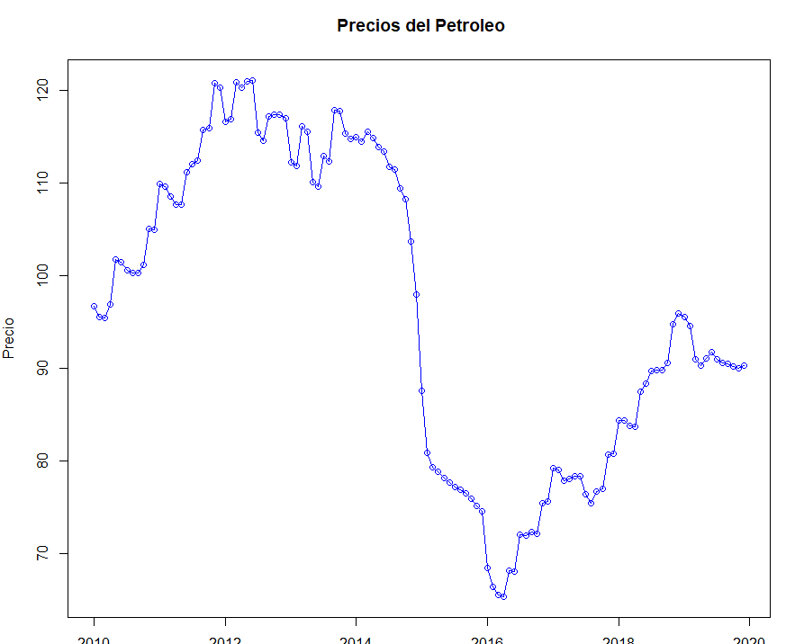
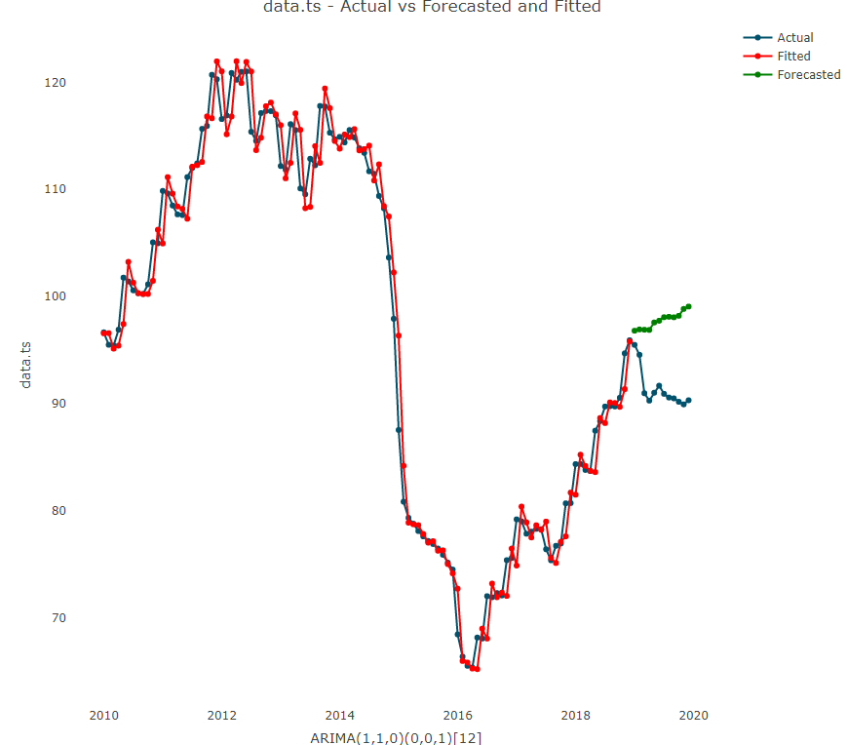
Evaluación del modelo

Slide 7

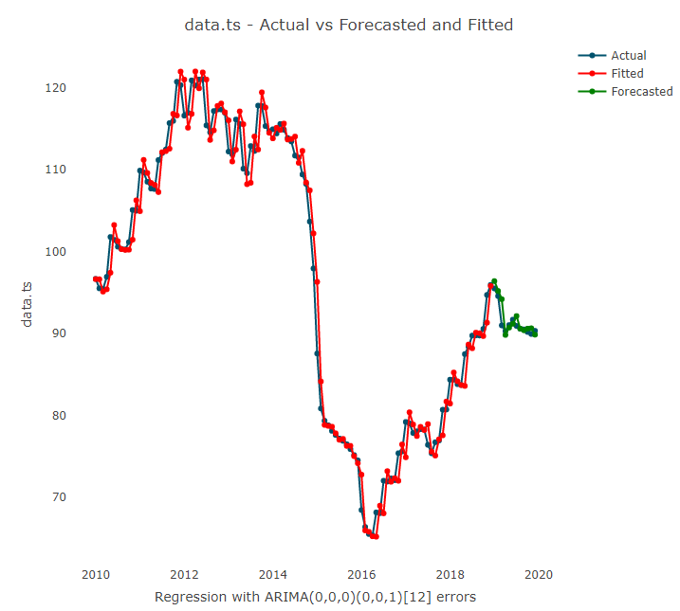

Jefe Colegas Socios Sponser Socios Clientes Público
Presentación de los resultados (history telling)

Slide 8



¡Gracias!
seisgradosdata@hotmail.com
ajeronimo@seisgradosdata.com
ajeronimo@prodigy.net.mx
http://seisgradosdata.com
https://www.facebook.com/seisgradosdata
@data_seis
https://github.com/Ajeronimo/Series-de-tiempo

